Slide 1

求近似数

Slide 2
一、谈话导入，了解近似数
同学们，我们班有多少个学生？
48人
准确数
我们学校呢？
大约三千人
近似数

Slide 3

二、探索新知，掌握方法
8
在日常生活中，人们经常使用近似数。
你能把她们的步数改写成用“万”作单位的数吗？
从图中你知道了哪些信息？要我们解决什么问题？

Slide 4
8
在日常生活中，人们经常使用近似数。
张阿姨说的18万步是怎么得出的？
你能在数轴上标出182068 的位置吗？
180000
190000
几何画板

Slide 5
184068
189068
182068
185068
180000
190000
182068是更接近180000？还是更接近190000？
184068 呢？
185068 呢？
189068 呢？
想一想，在省略万位后面的尾数求近似数的过程中有几种情况？分别是哪几种？

Slide 6
184068
189068
182068
185068
180000
190000
182068 ≈
180000
189068 ≈
190000
= 18万
= 19万
小于5，把它和右面的数全舍去，改写成0。这种方法叫“四舍”。
大于5，向前一位进1，再把它和右面的数全舍去，改写成0。这种方法叫“五入”。

Slide 7

184068
189068
182068
185068
180000
190000
说一说，用“四舍五入”求近似数的方法？求近似数时，什么时候“舍”？什么时候“入”？

Slide 8

184068
189068
182068
185068
180000
190000
是“舍”还是“入”，要看省略的尾数部分的最高位上的数是小于5还是等于或大于5。

Slide 9
李阿姨说的22万步是怎么得出的？你会求吗？
218309
≈ 220000
= 22万

Slide 10
试一试：省略下面各数亿位后面的尾数，求出它们的近似数。
1034500000
≈______亿
10
千万位上的数小于5，把亿位后面的尾数舍去。
9876540000
99
≈______亿
千万位上的数比5大，该怎么办？
千万位上的数大于5，向前一位进1，再把亿位后面的尾数舍去。
易错点：省略亿位后面的尾数“五入”时，如果亿位上是9，要连续进位，求出近似数后，不要忘记写“亿”字。

Slide 11
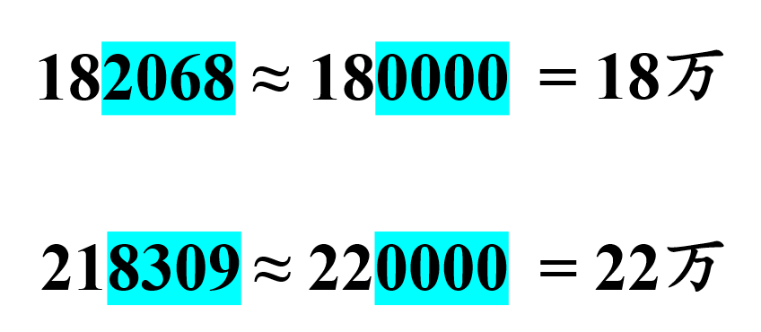
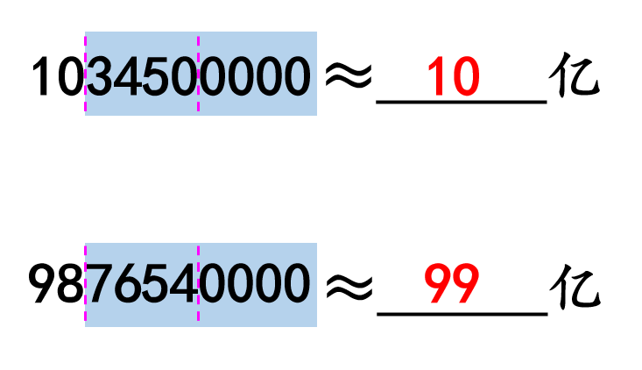
省略亿位后面的尾数求近似数的方法与省略万位后面的尾数求近似数的方法有什么相同点和不同点？
都要用“四舍五入”法求近似数，都要根据尾数部分的最高位上的数来决定是“四舍”还是“五入”，并且“五入”时不要忘记向前一位进 1。

Slide 12
三、巩固应用，加深理解
求出下面各数的近似数。
26
724
25520 ≈ ______万 7244100 ≈ ______万
9
95
923456000 ≈ ______亿 9502285000 ≈ ______亿
教材P17
做一做

Slide 13



四、全课小结，畅谈收获
通过本节课的学习，你有什么收获？

Slide 14
五、巩固练习
1.下面画线部分是近似数的在( )里画“△”,是准确数的画“○”。
(1)从地球到月球的距离约是384400千米。 ( )
(2)明德小学有1208名学生。 ( )
(3)无锡灵山大佛景区单日游客量在16万人左右。( )
(4)世界上最大的金字塔——埃及胡夫金字塔由230多万块石块砌成。 ( )
△
○
△
△

Slide 15
2.先写出横线上的数，再省略亿位后面的尾数，写出它们的近似数。
【选自《状元作业本》】
（1）火星是太阳系中八大行星之一，它与太阳的平均距离约为二亿二千七百九十四万千米。
写作：_________________≈________
227940000
2亿
（2）2018年全国粮食总产量为六亿五千七百八十九万三千吨。
写作：_________________≈________
657893000
7亿

Slide 16
2.先写出横线上的数，再省略亿位后面的尾数，写出它们的近似数。
【选自《状元作业本》】
（3）至2018年末，我国的就业人员已达七亿七千五百八十六万人。
写作：_________________≈________
775860000
8亿
（4）截至2019年10月6日11时17分，国庆献礼影片《我和我的祖国》累计票房突破十九亿零五百万元。
写作：_________________≈________
1905000000
19亿

